Slide 1


Портфолио воспитателя
Луканиной Людмилы Григорьевны
МДОУ «Детский сад № 21
«Умка»
с. Совхоз Боровский
2018

Slide 2
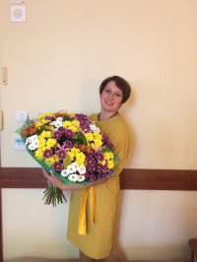
«Визитная карточка»
Луканина
Людмила Григорьевна
Дата назначения на должность воспитателя МДОУ « Детский сад № 21« Умка» -
01.09. 2012
Новозыбковское педагогическое училище в1991году по специальности –
учитель начальных классов и старший пионерский вожатый
Московский педагогический гуманитарный университет в 2017 году
психолого- педагогическое образование
Образование – высшее
Стаж работы:
Общий- 23года 7 месяцев
Педагогический-15 лет
Стаж в данном дошкольном учреждении – 5 лет
Дата последней аттестации - 02.10.2015 года
Приказ № 229 от 05.10.2015 года

Slide 3
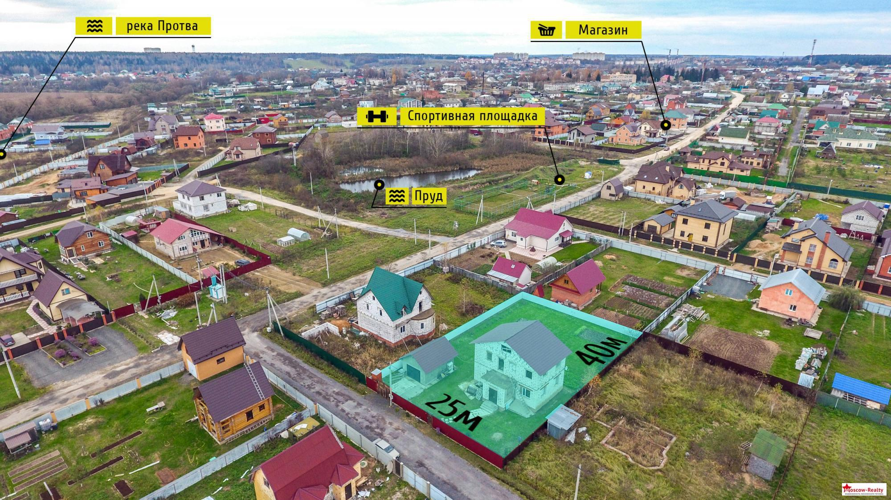
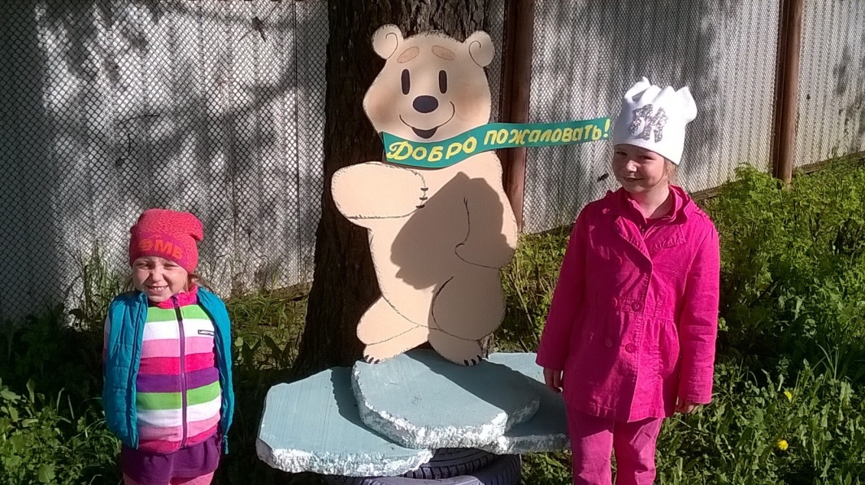
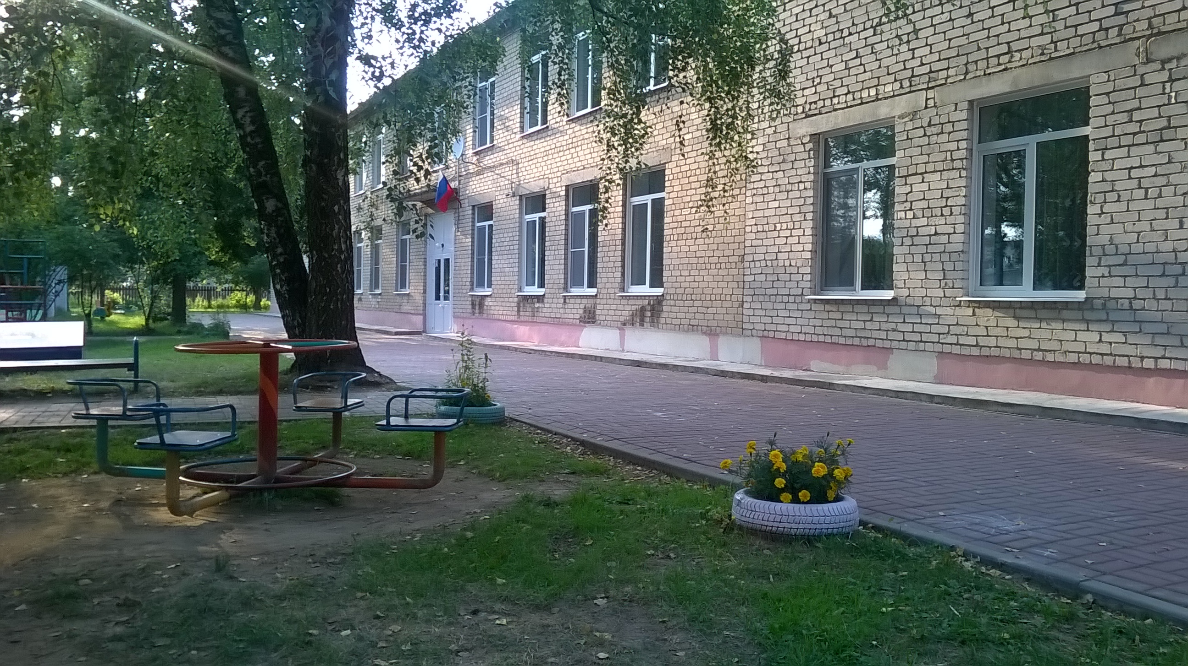
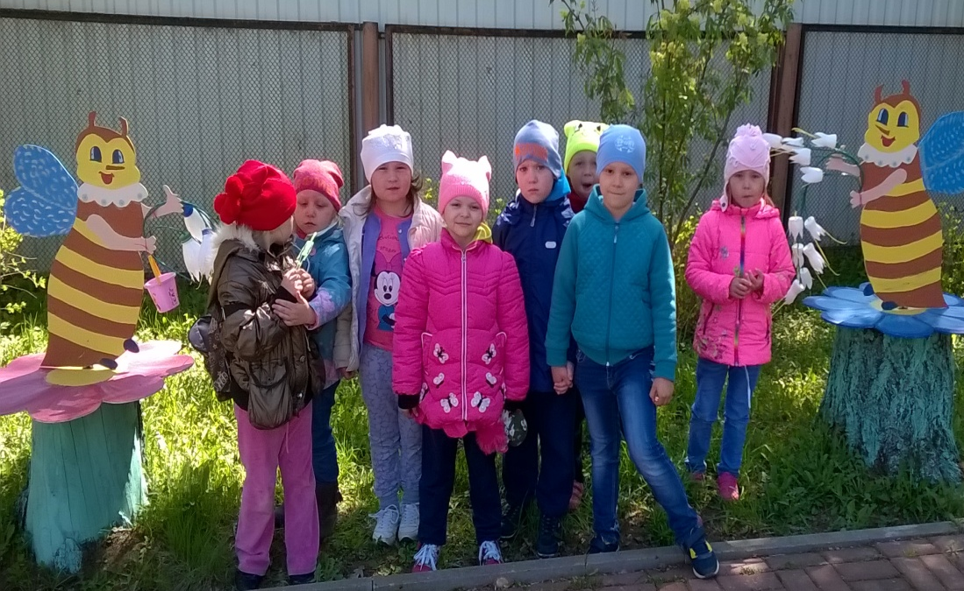
« Село Совхоз Боровский »

Slide 4
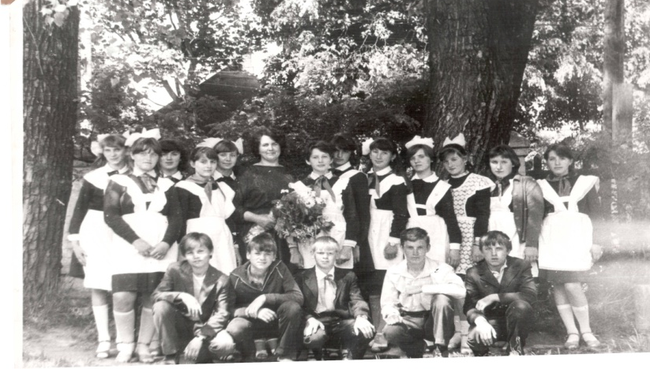
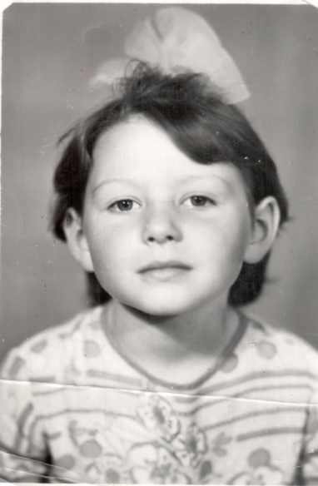
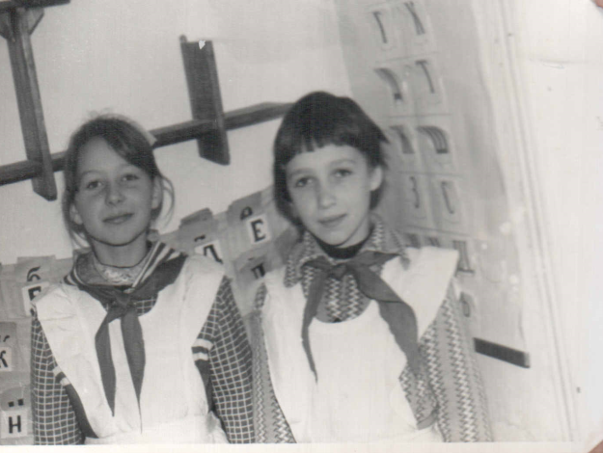
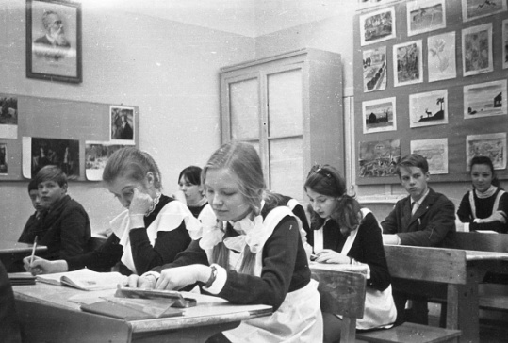
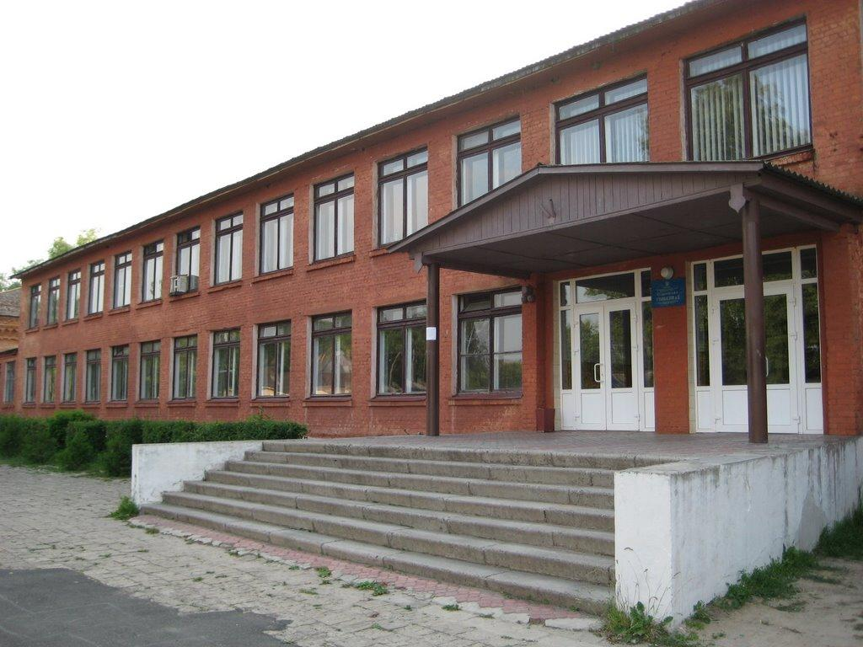
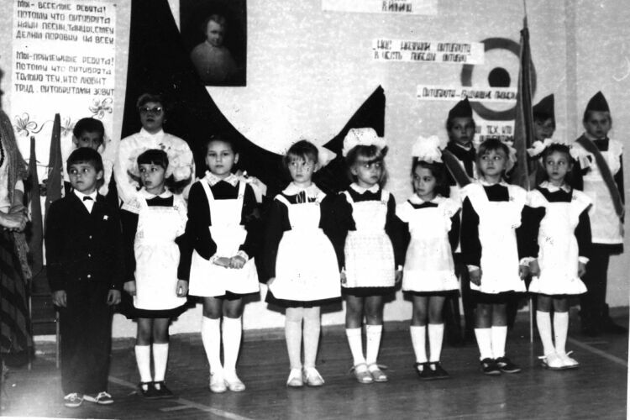
« Мое детство и юность »

Slide 5
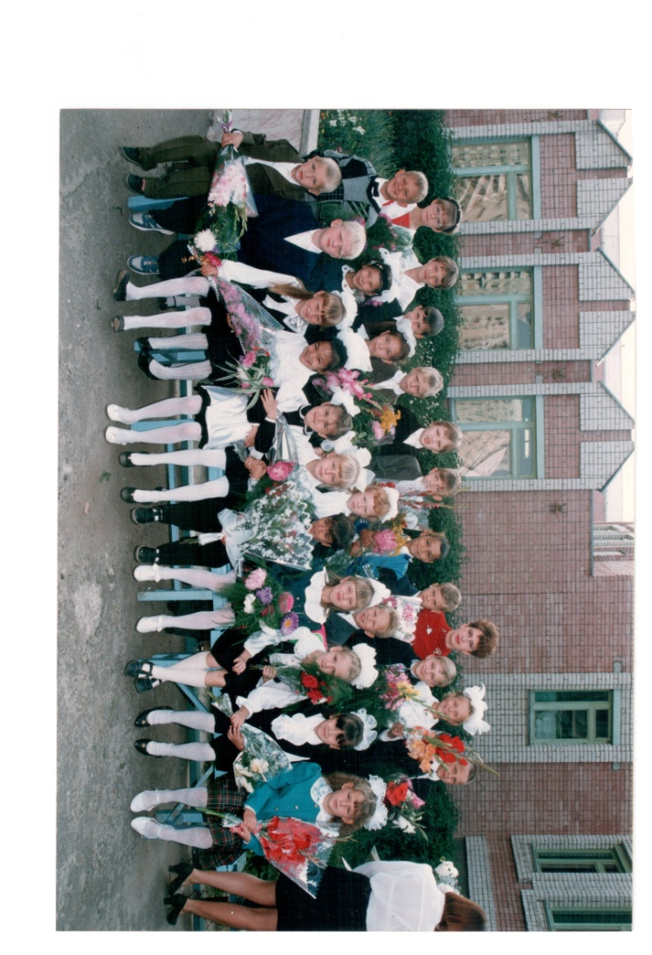
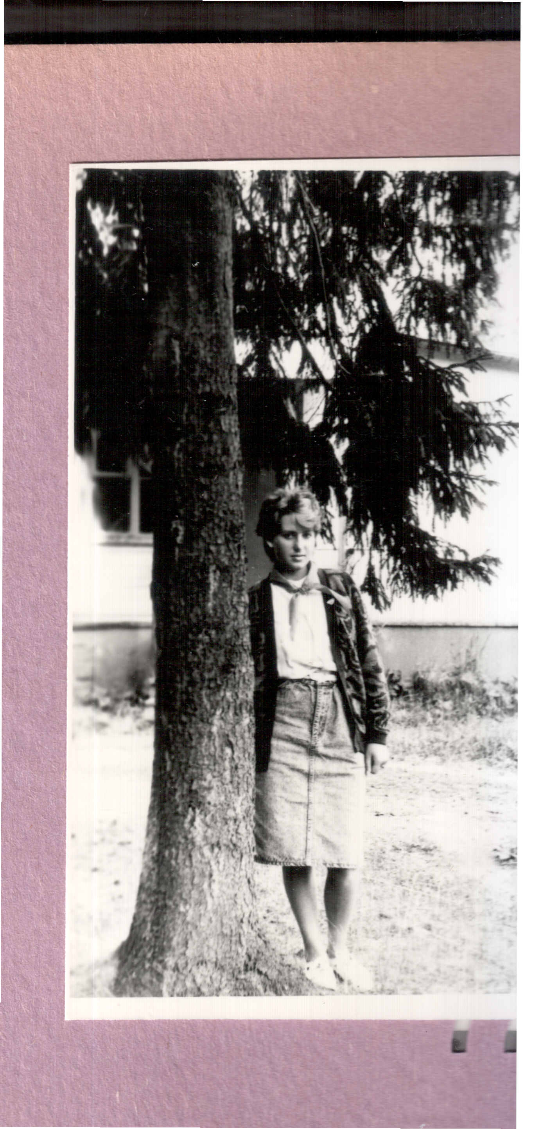
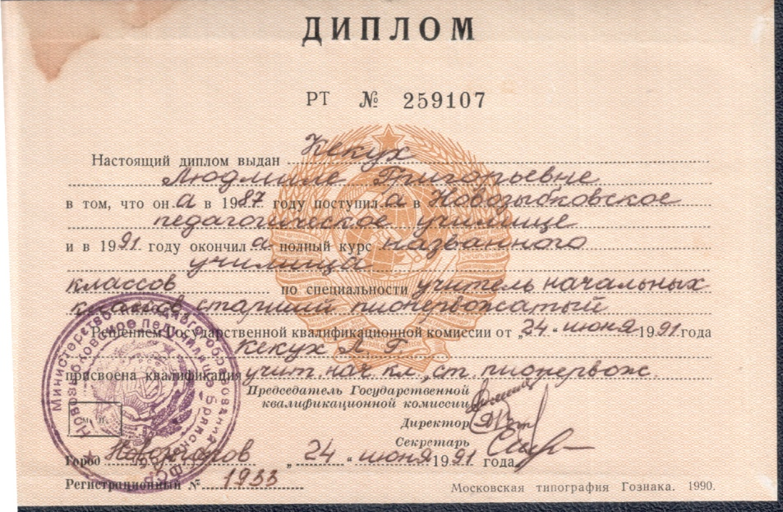
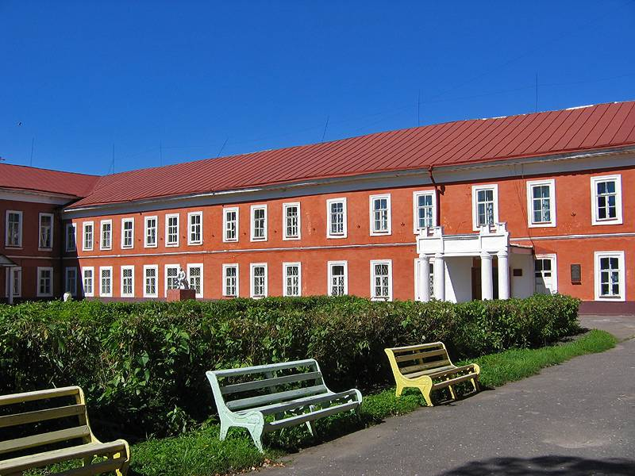
«Брянская область
Новозыбковское педагогическое училище»

Slide 6
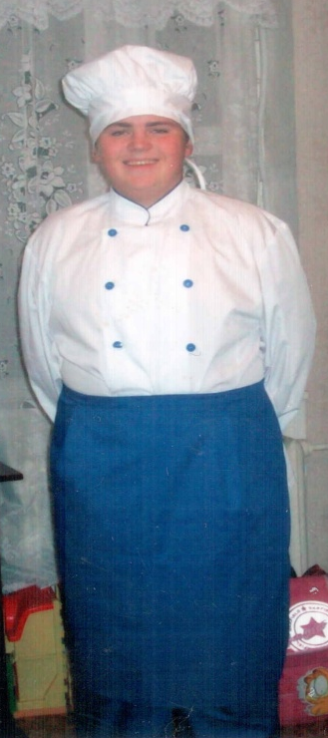
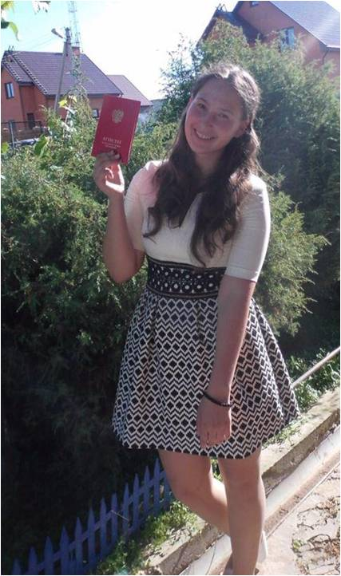

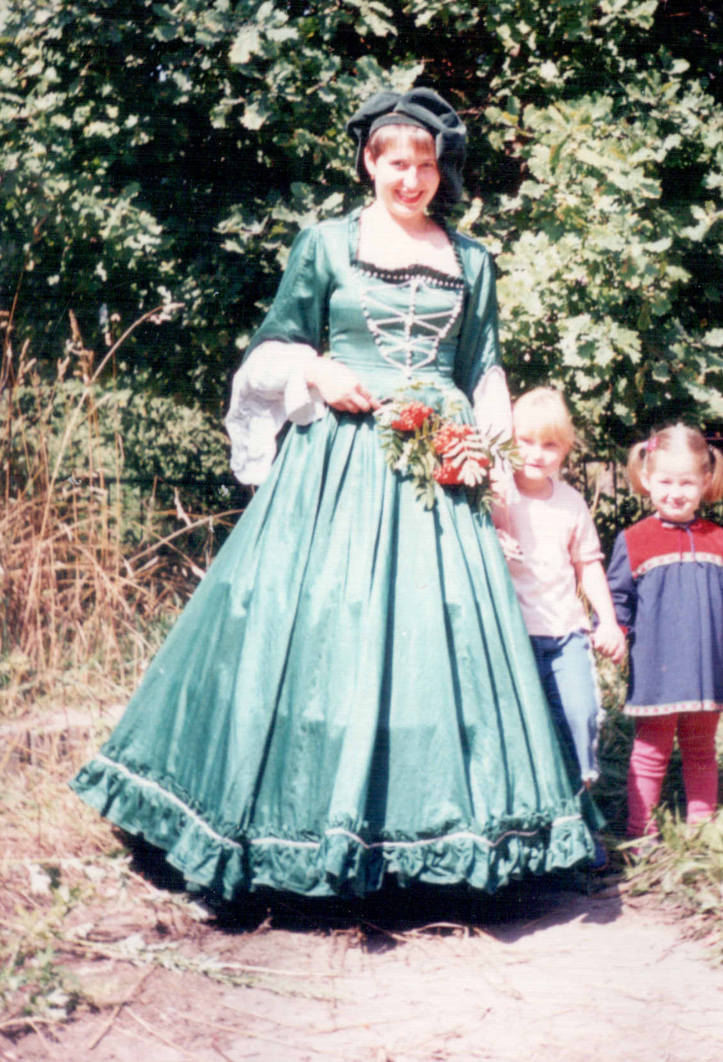
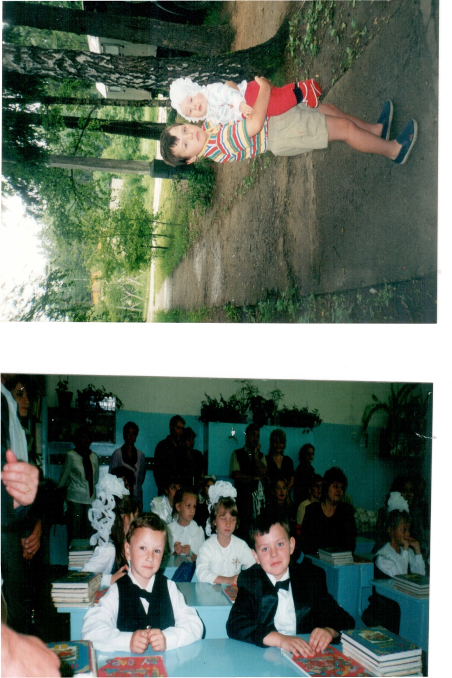
«Моя семья »

Slide 7
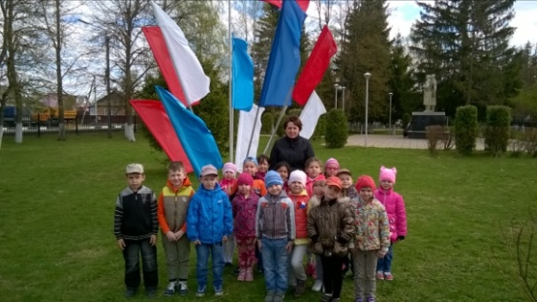
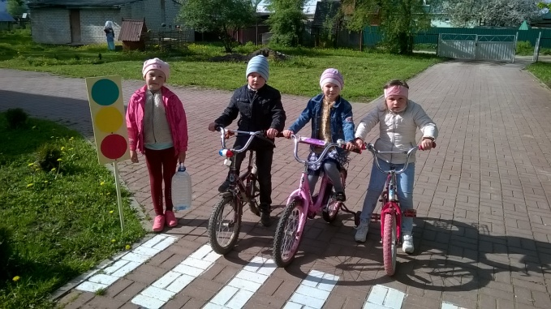
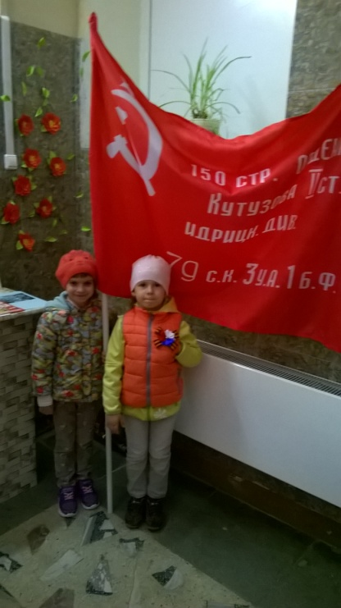
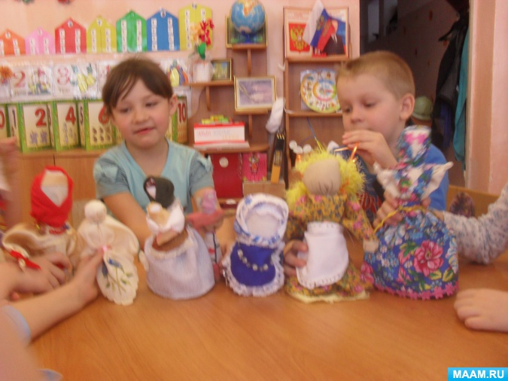
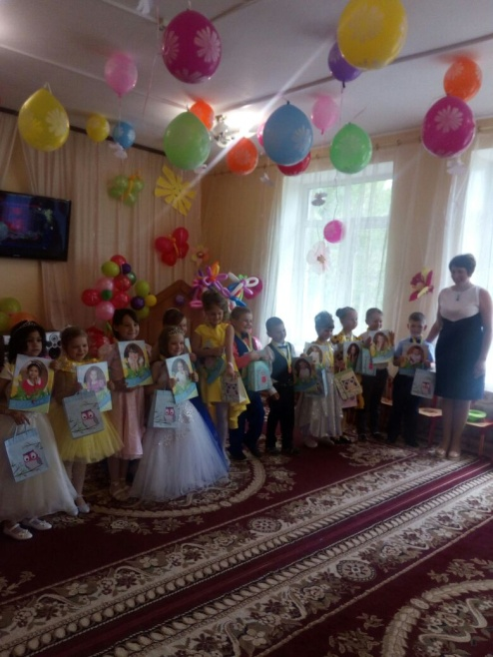
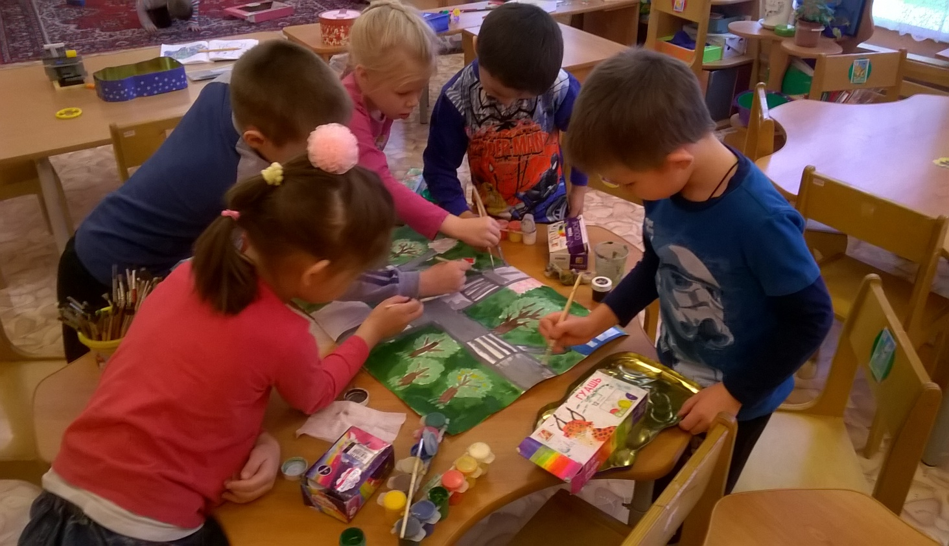
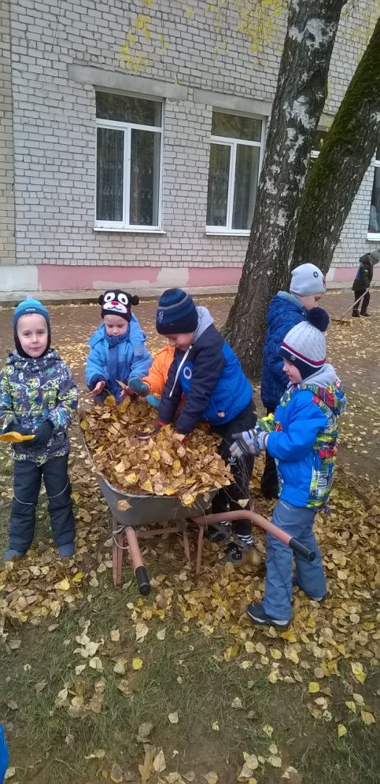
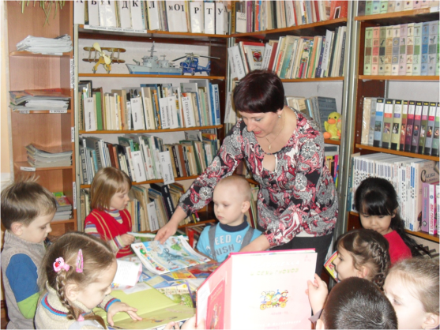
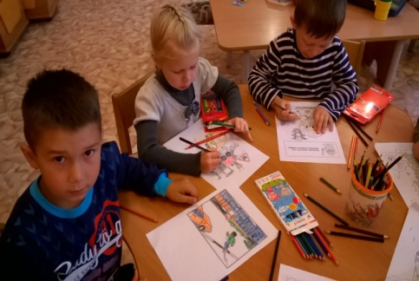
«Наши режимные моменты »

Slide 8
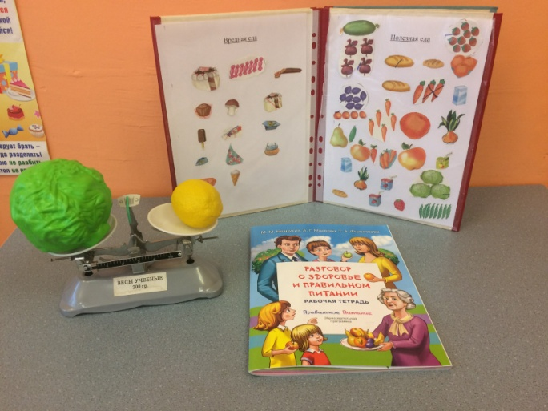
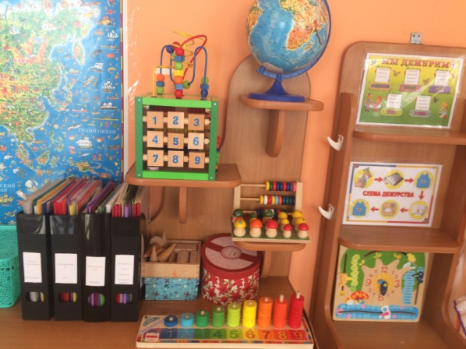
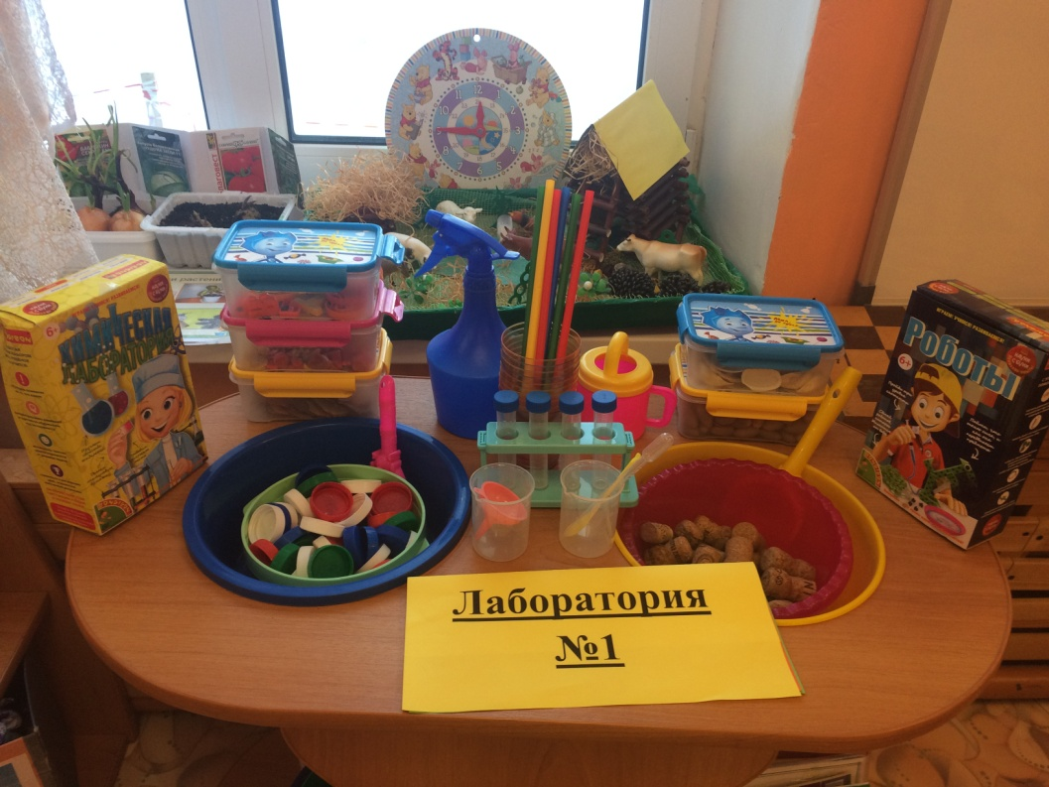
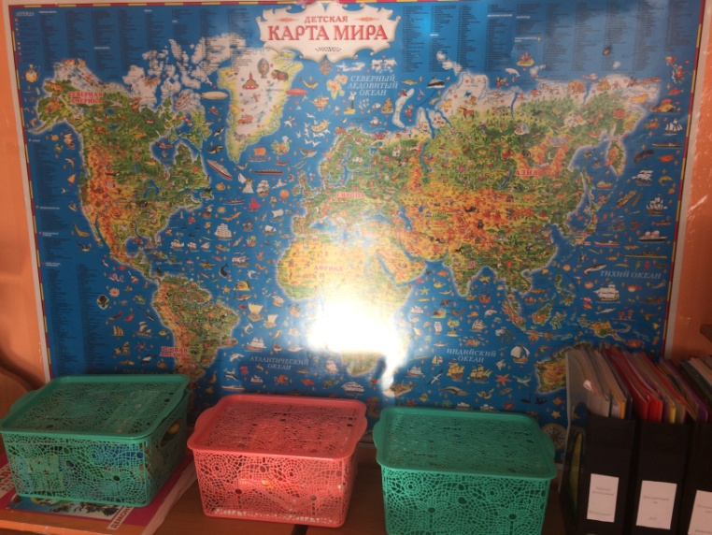
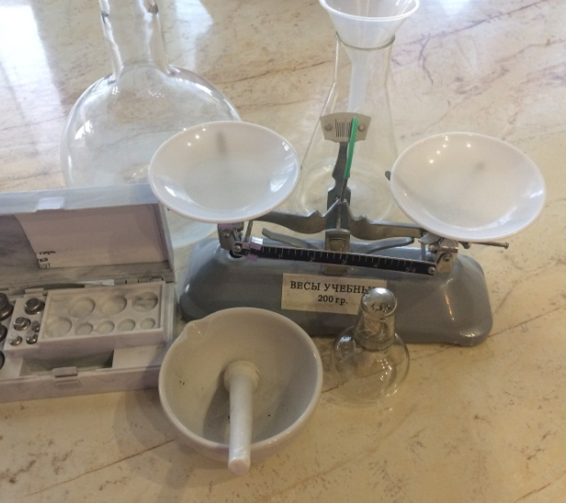
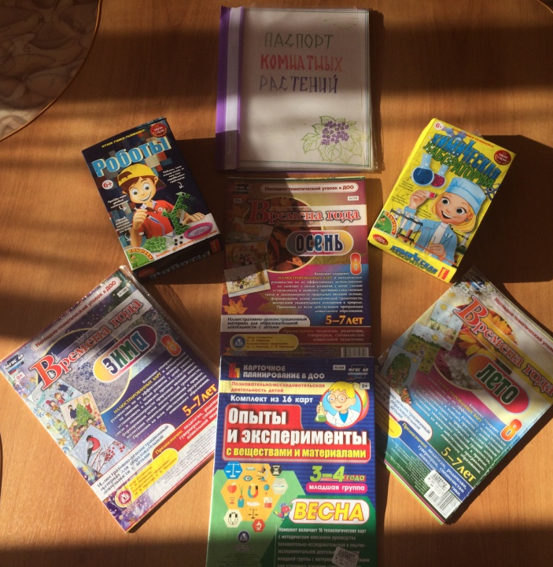
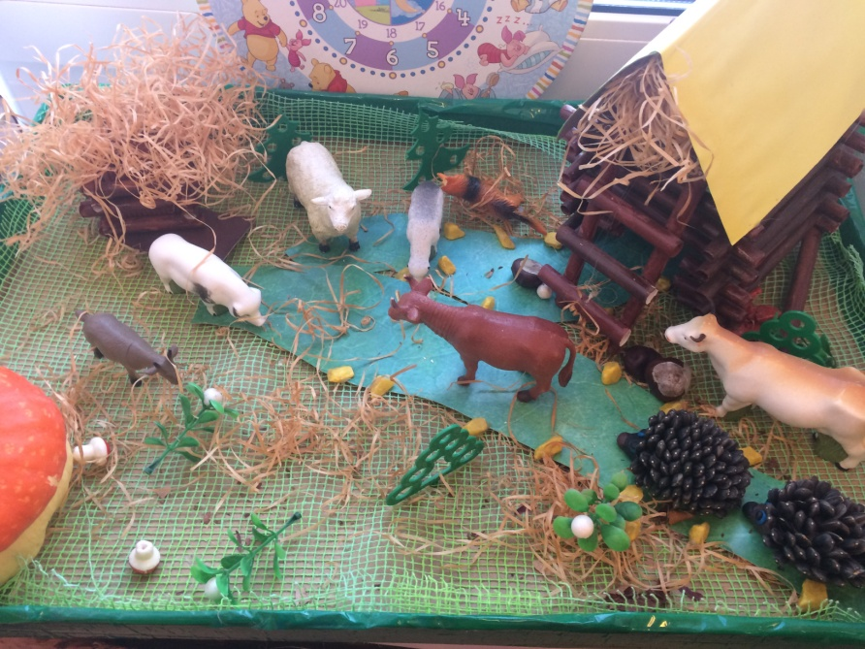
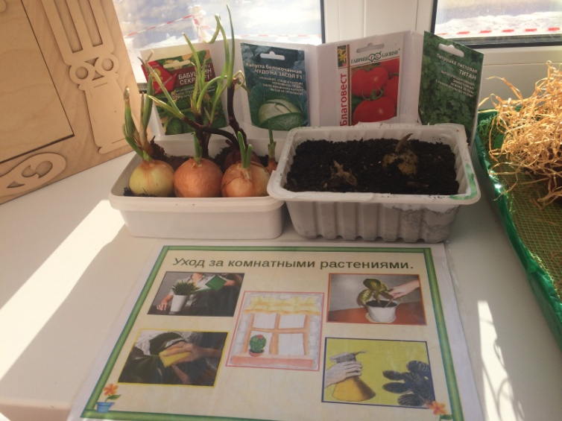
« Познавательное развитие »

Slide 9
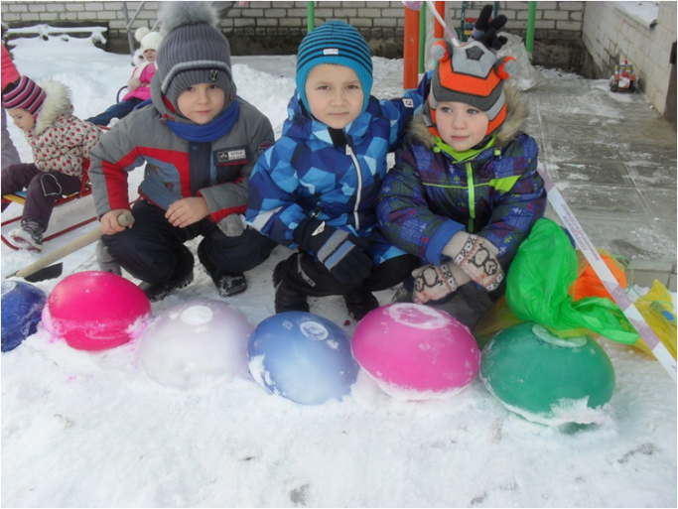
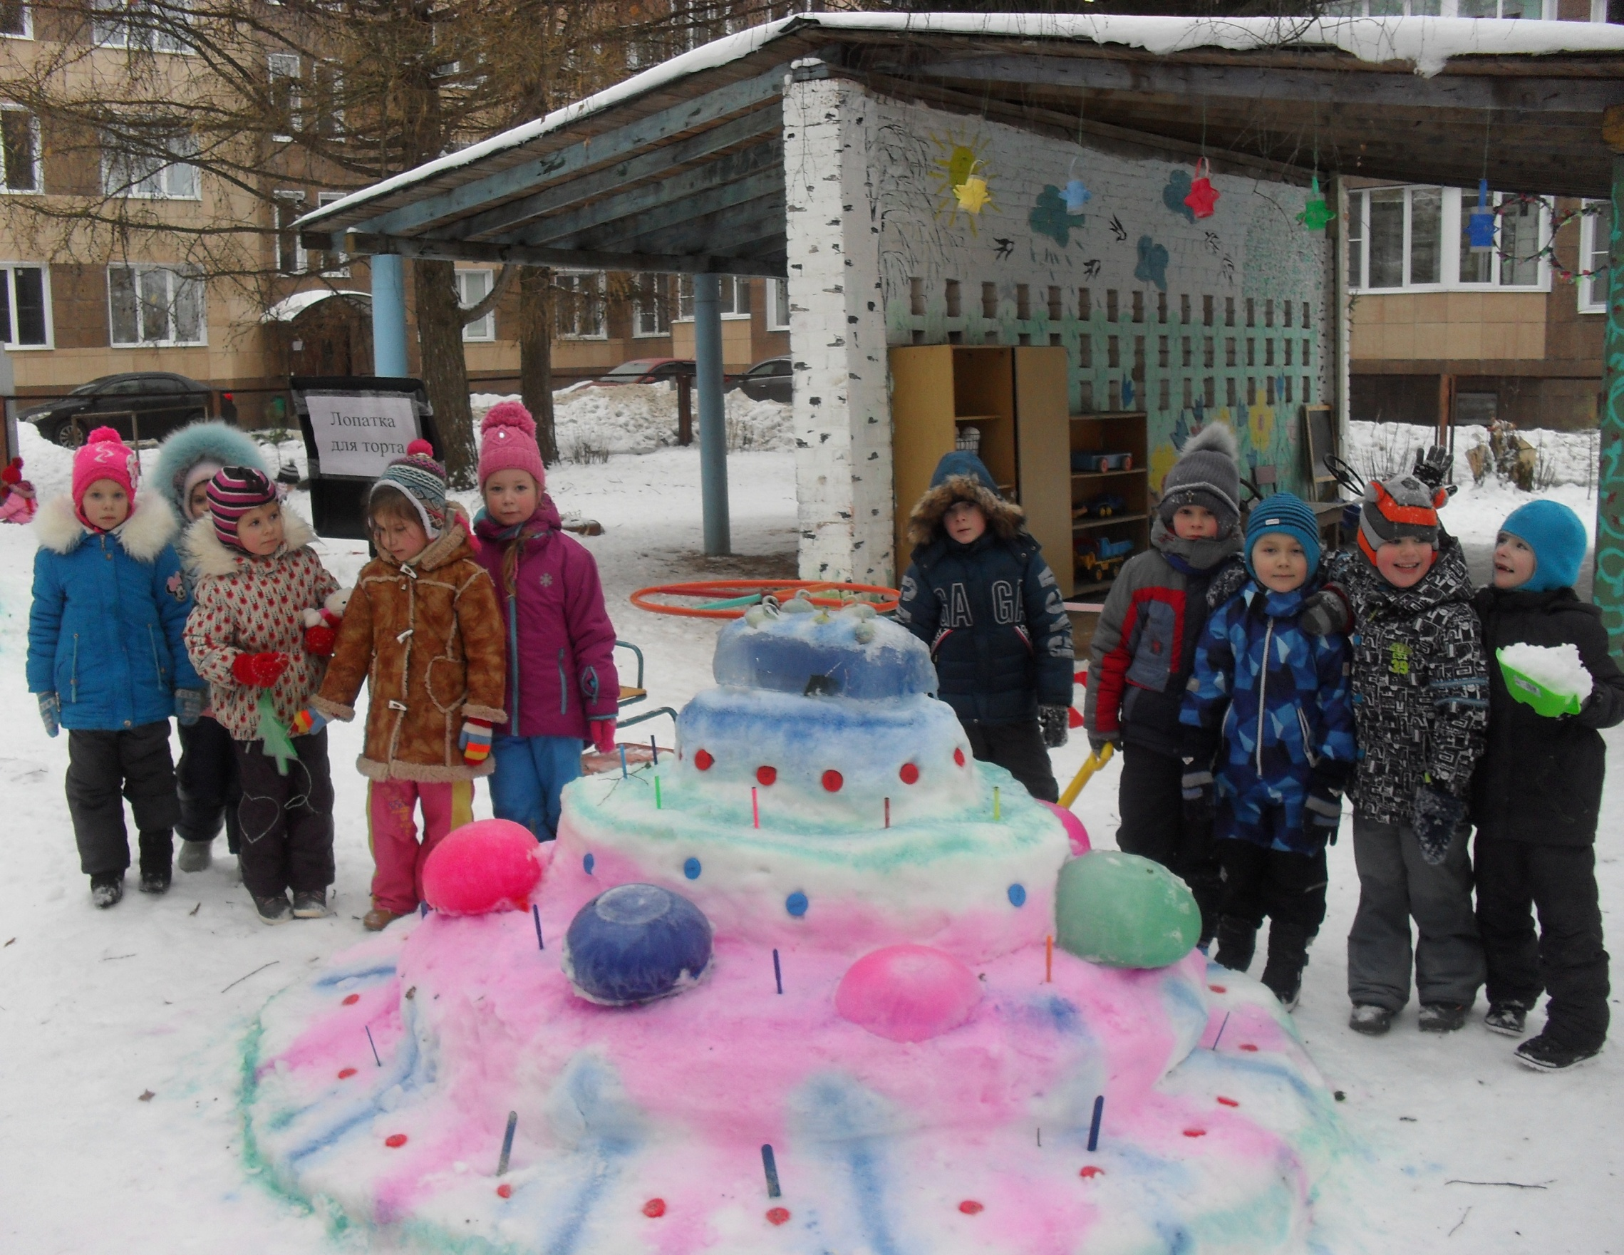
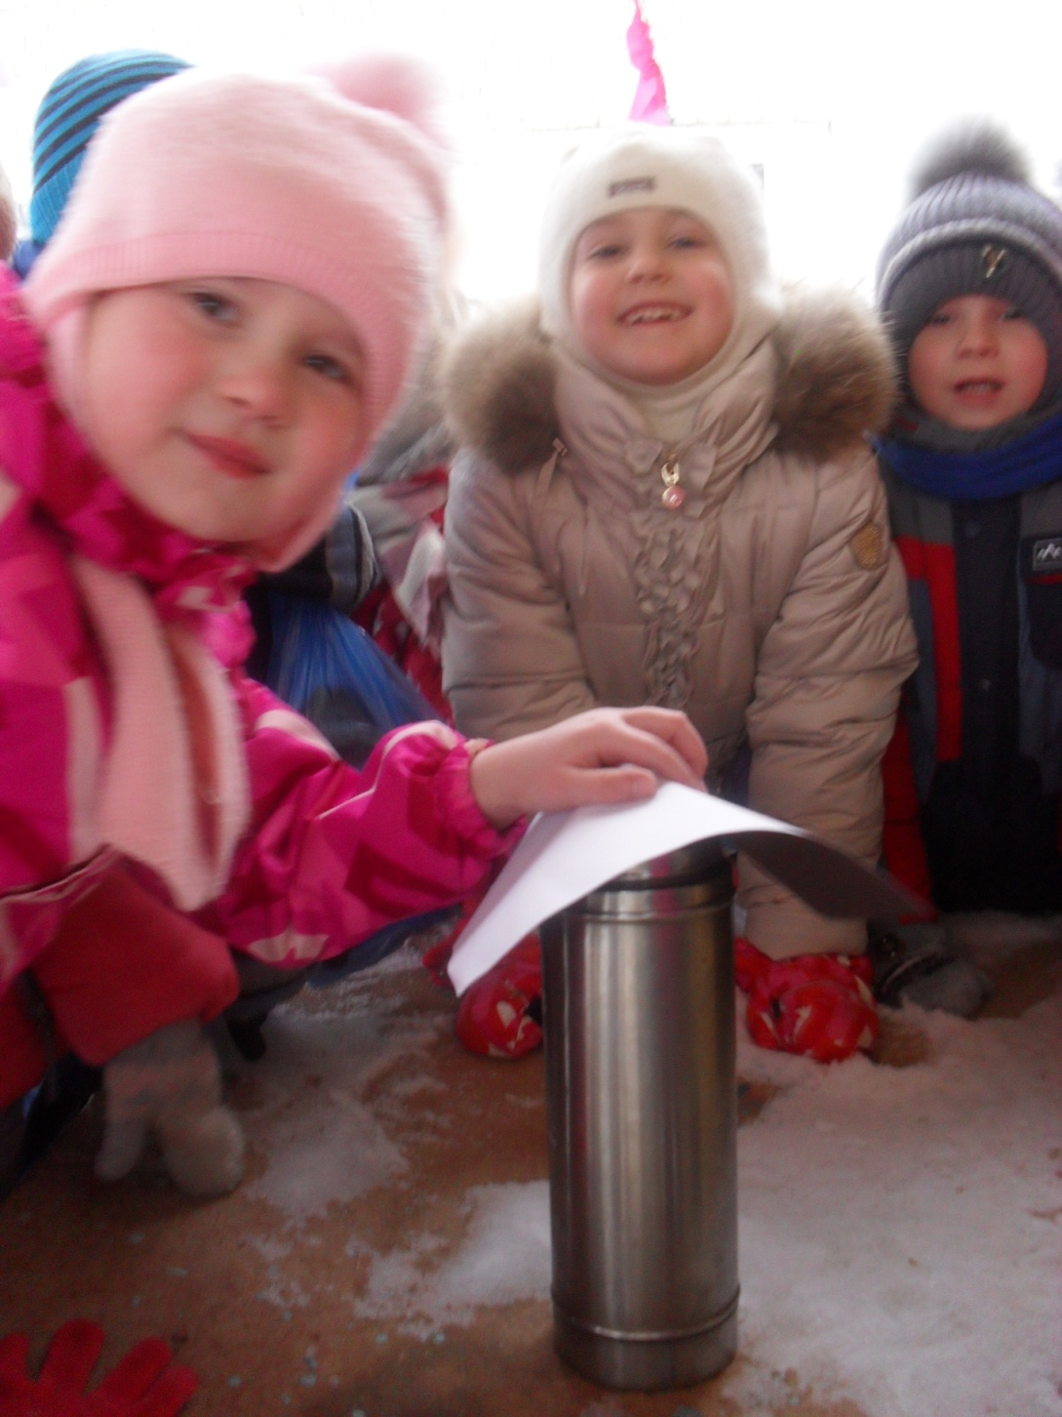
Экспериментальная деятельность « Как образуется иней? Как образуется лед »

Slide 10
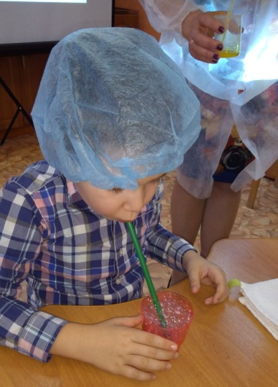
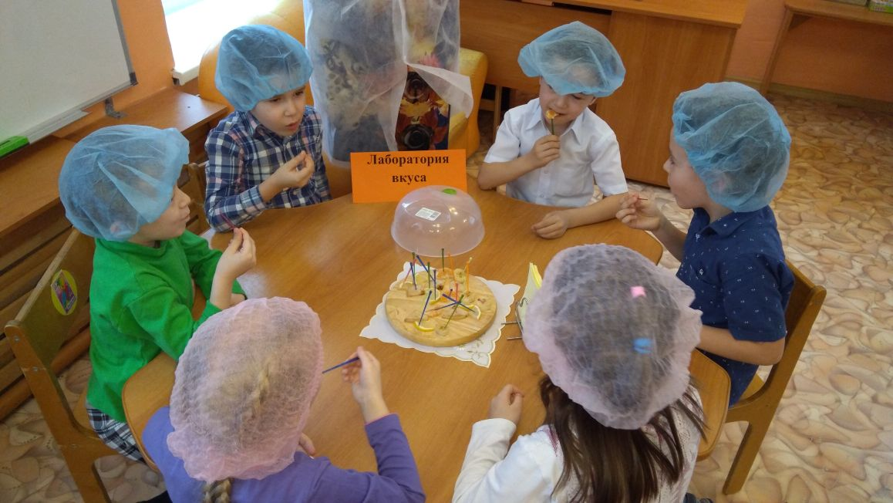
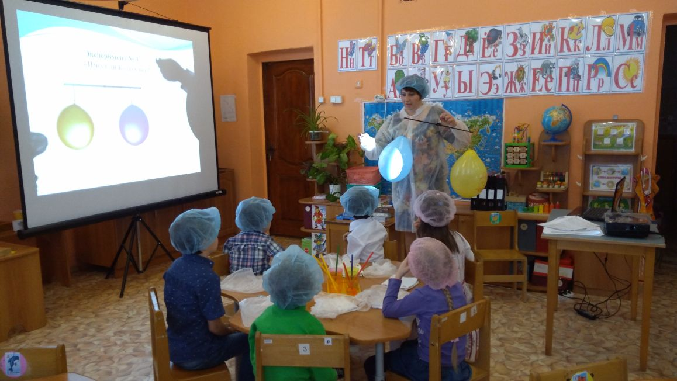
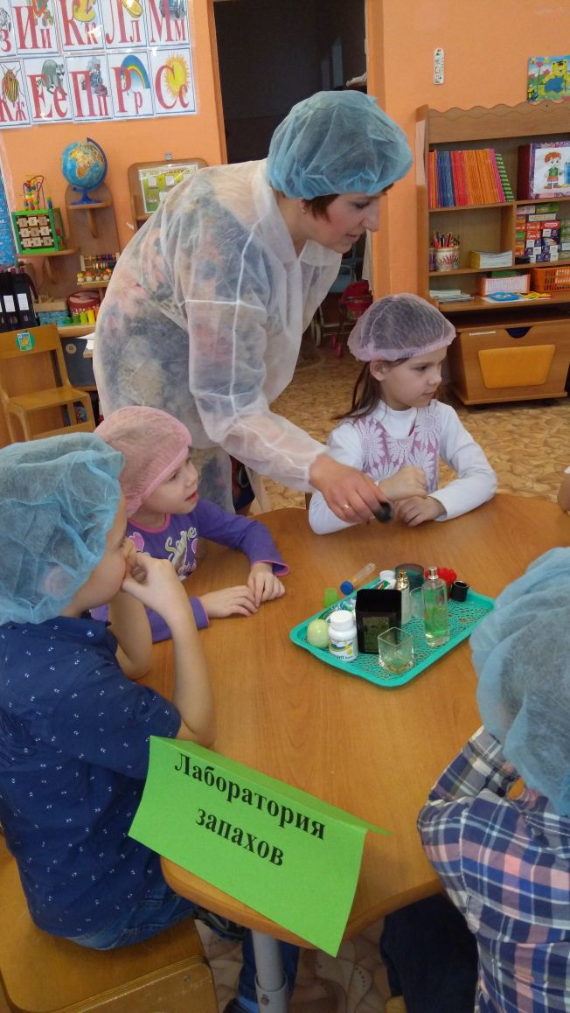
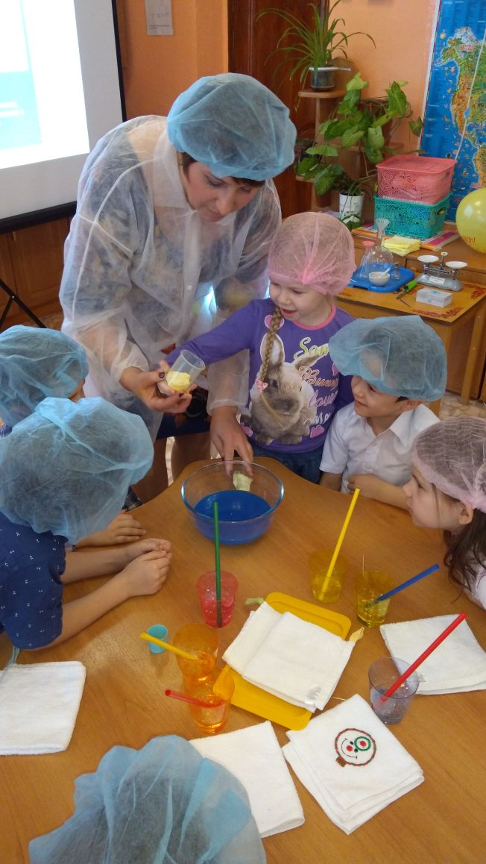
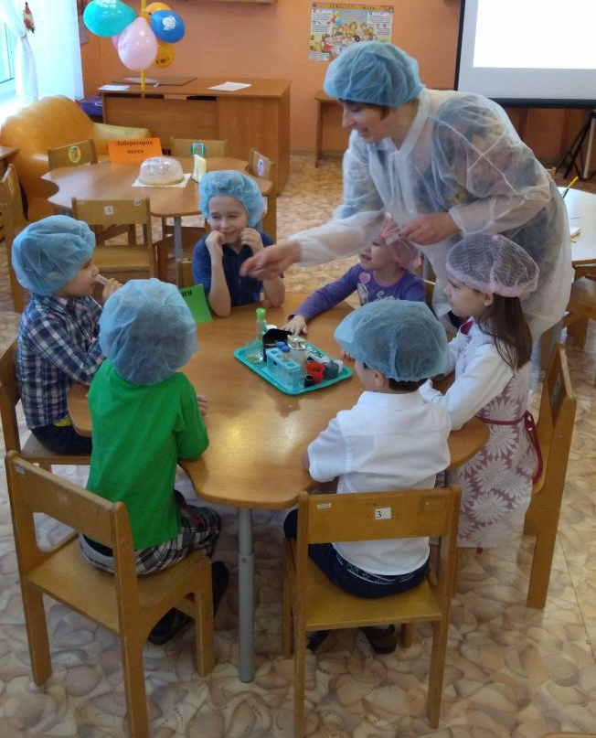
Экспериментальная деятельность «Воздух и его свойства »

Slide 11
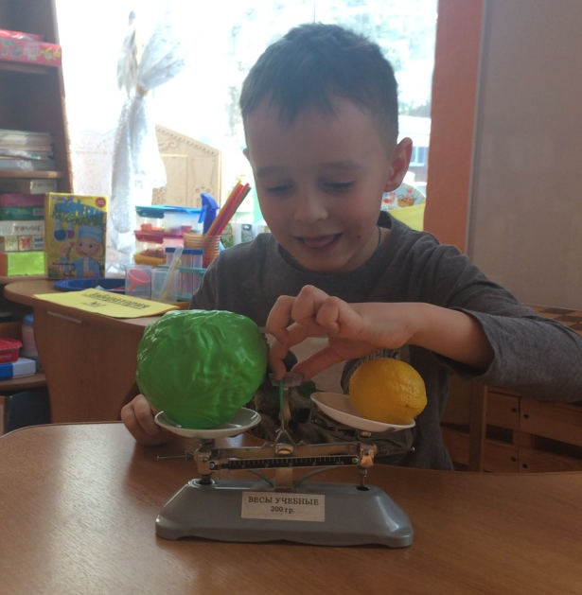
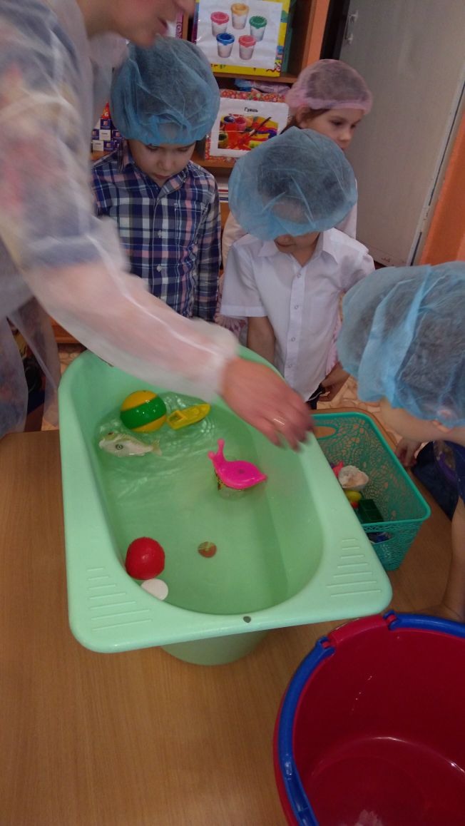
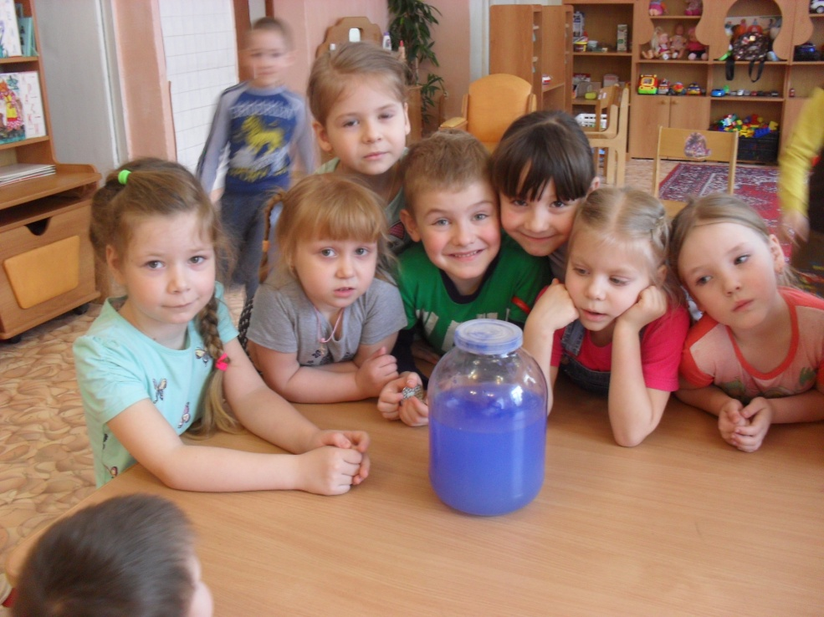
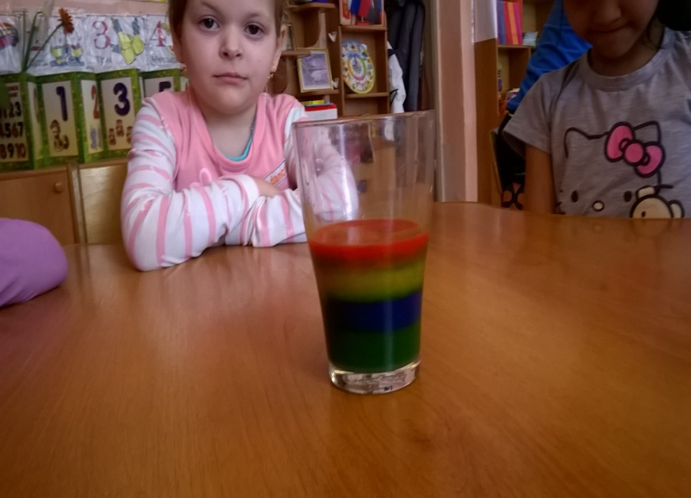
Экспериментальная деятельность «Радуга и дождь»

Slide 12
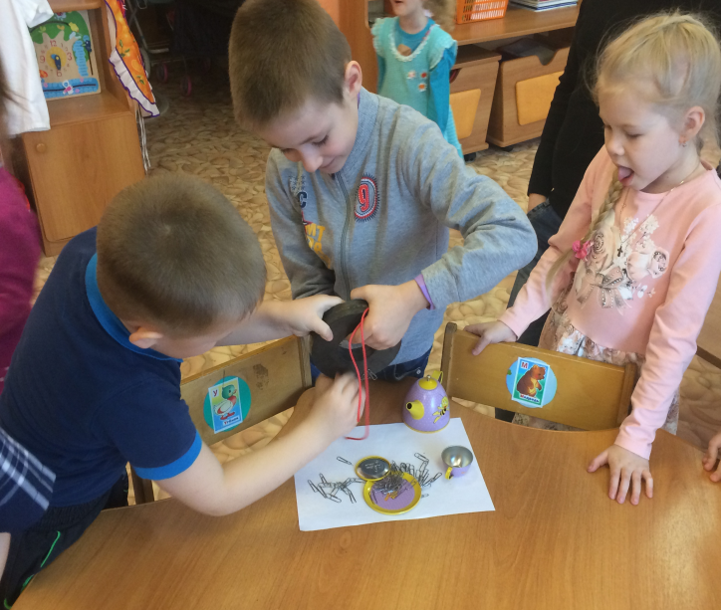




Экспериментальная деятельность
« Магнит и его свойства»

Slide 13








«Праздники, мероприятия, развлечения»

Slide 14







«Прогулка »

Slide 15






Slide 16





« Совместная деятельность с родителями »

Slide 17




« Изготовление родителями макетов по ПДД
и нестандартного оборудования »

Slide 18











« Наше творчество»

Slide 19


Московский педагогический
гуманитарный университет

Slide 20



« Мое увлечение »

Slide 21







Slide 22



«Общественная деятельность »
Победитель в соревнованиях по лыжным гонкам среди работников образовательных организаций Боровского района – III место-2017 год

Slide 23









Slide 24







« Поощрения, награды»

Slide 25






«Отзывы »

Slide 26
Спасибо за внимание.

